Slide 1
专利法
知识产权法研究所 付继存
二〇二一年五月

Slide 2
课程介绍
指定教材：刘春田《知识产权法学》2019年版（马工程教材）
参考材料：（1）专利法释义
（2）冯晓青、来小鹏《知识产权法》
尹新天《中国专利法详解》
进阶材料：崔国斌《专利法：原理与案例》

Slide 3

专利为什么这么重要？
为什么要学习专利法？

Slide 4
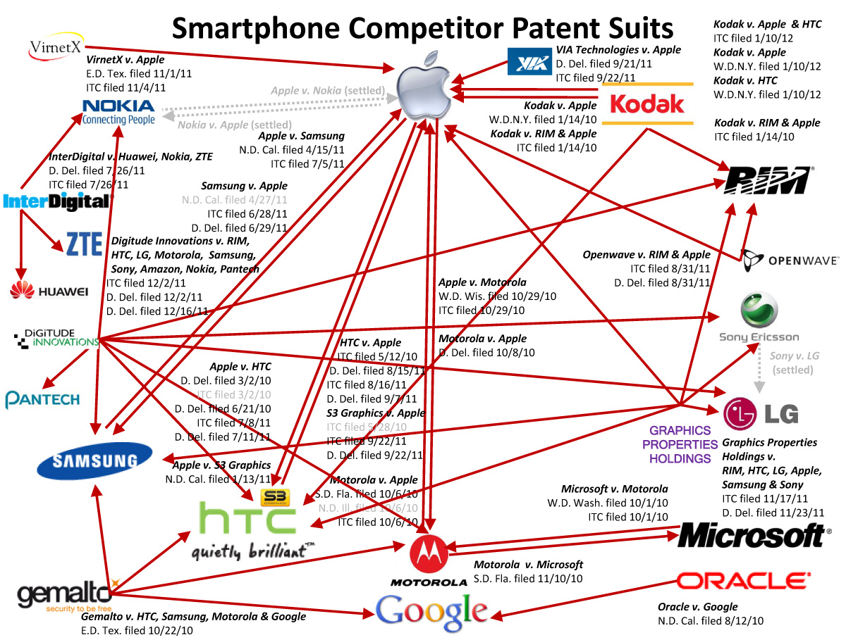
智能手机领域的专利之争，犹如一个混战的星球！

Slide 5

案例1、苹果、三星世纪专利大战

Slide 6

你觉得像吗？
苹果公司因为三星第一代Galaxy手机与iPhone的相似程度极大，并且在向三星发出专利授权要约遭到三星拒绝以后，将三星告上法庭。
双方2011年4月就开始专利大战，在全球十余个国家发起了超过50场诉讼官司，但仍未从根本上解决专利问题。

Slide 7



案例2：苹果、微软起诉谷歌、三星华为等

Slide 8


认识专利法
为了保护专利权人的合法权益，鼓励发明创造，推动发明创造的应用，提高创新能力，促进科学技术进步和经济社会发展
立法目的
公共利益
私人利益

Slide 9
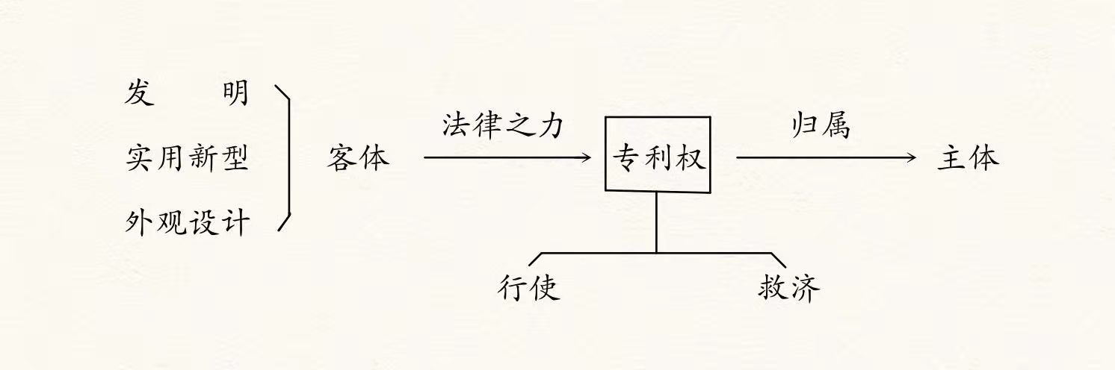
私人利益：
谁有权对何种客体以何种方式行使专有权

Slide 10
公共利益：
专利法维护公共利益采取了哪些限制措施
内部排除：思想/实施
客体限制
限制
体系
外部排除：不保护对象
时间限制：保护期限
地域限制：本国法域
权利限制
不侵权行为
行使限制
强制许可

Slide 11
第一章 专利法导论
专利相关概念体系（是谁？）
专利法的历史（从哪里来？）

Slide 12
第一节 专利相关概念体系
一、专利（Patent）
词源：公开、显著
Litterae Patentes（拉），“公开信件”“公共文献”；中世纪君主颁布的某种特权证明，后指英国国王亲自签署的垄断权利证书
《国语》：“荣公好专利”“匹夫专利，犹谓之盗”
现代含义：
法律：专利权简称，对其发明创造享有的有期限的垄断权
客体：获得专利权保护的发明、实用新型和外观设计
形式：记载授予专利权的发明创造的文献和证书

Slide 13
二、专利权
1、定义：
法律关系：专利权是法律赋予专利权人对其获得专利的发明创造在一定范围内依法享有的独占性使用权（吴汉东、冯晓青）
权利取得：专利权是国家根据发明创造人或设计人的申请，以向社会公开发明创造或设计的内容，以及发明创造或设计对社会具有符合法律规定的利益为前提，根据法定程序在一定期限内授予发明创造人或设计人的一种排他性权利（来小鹏、王迁）
2、特征：
垄断性、以向社会公开技术为条件、依法审查才能获得、财产性、时间性、地域性、无形性（？）

Slide 14
3、专利权具体内容：实施且内涵封闭（A11)
发明与实用新型专利权的内容
专利产品：发明和实用新型专利权人享有排除他人为生产经营目的制造、使用、许诺销售、销售和进口该专利产品的权利
专利方法：发明专利权人享有排除他人为生产经营目的使用该专利方法以及使用、许诺销售、销售和进口依照该专利方法直接获得的产品的权利
外观设计专利权的内容
外观设计专利权被授予后，任何单位或者个人未经专利权人许可，都不得实施其专利，即不得为生产经营目的制造、许诺销售、销售、进口其外观设计专利产品

Slide 15
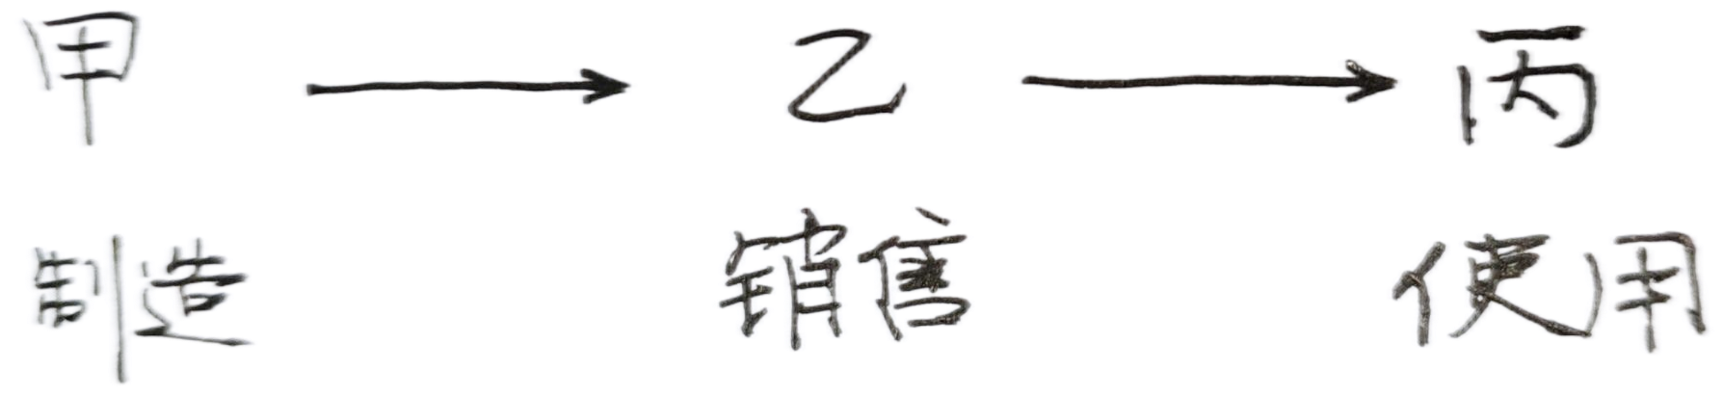
概念解析：
为生产经营目的：
营利目的+不以营利为目的的活动：环境检测、气象预报、道路维护、河道疏浚
私人方式进行的实施行为不属于生产经营目的：病人为了治病服用某种专利药品、按照获得专利权的中药药方熬制中药并服用
 | 生产经营目的 | 非生产经营目的
私人 | √ | ×
公共 | √ | ？

Slide 16
制造权：
制造：以生产经营为目的而生产出具有实用功能的产品的行为
只要生产出相同的产品即构成制造，而不论其数量多少
无论该产品是独立在市场上销售，还是作为其他产品的组成部分或零部件，都属于制造
绝对保护：除不视为侵犯专利权的情形外，没有其他先决条件
修理：是否更换了元件、被更换元件的数量占产品元件数量的大小、是否不符合市场的通常实践或者公众的通常看法

Slide 17
使用权：对专利产品的使用权和对专利方法的使用权
对专利产品与依照专利方法直接获得的产品的使用：直接使用产品获得相应效果 & 使用专利产品制造另一产品（不论重要性）
前提：制造的专利产品未经许可
拥有、储存或者保存专利产品：过路性质 V. 备用性质
外观设计无使用权

Slide 18
使用权：
关于专利方法的使用：就相同的方法为实现专利所称的目的和效果的使用。同样的方法有时可以用于实现完全不同的目的。方法专利的效力只能及于相同目的的使用行为
认定使用并不取决于实施人的主观心理状态。即便实施人并非刻意追求专利本身的目的，但只要在客观上产生了专利技术所希望达到的目的，则仍然属于专利法上的使用

Slide 19

销售权：
销售：专利产品的所有权从一方当事人有偿转移到另一方当事人的行为
销售并不区分批发或者零售，只要满足前述定义即构成销售
许诺销售权（offering for sale）：
许诺销售：明确作出愿意销售专利产品的意思表示
独立的直接侵权类型：只有在被许诺销售的产品已经实际存在的情况下，才能认定许诺销售行为构成侵权
限于国内

Slide 20

进口权：
进口：将专利产品从专利权效力范围之外的领域输入专利权有效地域的行为
该进口行为不一定跨越国境，只需跨越不同的法域即可，即跨越不同法律制度所统辖的地域

Slide 21

疑问1：A11除本法另有规定的以外
发明和实用新型专利权被授予后，除本法另有规定的以外，任何单位或者个人未经专利权人许可，都不得实施其专利，即不得为生产经营目的制造、使用、许诺销售、销售、进口其专利产品，或者使用其专利方法以及使用、许诺销售、销售、进口依照该专利方法直接获得的产品
外观设计专利权被授予后，任何单位或者个人未经专利权人许可，都不得实施其专利，即不得为生产经营目的制造、许诺销售、销售、进口其外观设计专利产品

Slide 22
“本法另有规定”：
指定许可：国有企业事业单位的发明专利，对国家利益或者公共利益具有重大意义的，国务院有关主管部门和省、自治区、直辖市人民政府报经国务院批准，可以决定在批准的范围内推广应用，允许指定的单位实施，由实施单位按照国家规定向专利权人支付使用费（A49）
开放许可：专利权人自愿以书面方式向国务院专利行政部门声明愿意许可任何单位或者个人实施其专利，并明确许可使用费支付方式、标准的，由国务院专利行政部门予以公告，实行开放许可。就实用新型、外观设计专利提出开放许可声明的，应当提供专利权评价报告（A50）

Slide 23
“本法另有规定”：
强制许可：有下列情形之一的，国务院专利行政部门根据具备实施条件的单位或者个人的申请，可以给予实施发明专利或者实用新型专利的强制许可：
专利权人自专利权被授予之日起满三年，且自提出专利申请之日起满四年，无正当理由未实施或者未充分实施其专利的
专利权人行使专利权的行为被依法认定为垄断行为，为消除或者减少该行为对竞争产生的不利影响的（A53）
强制许可：在国家出现紧急状态或者非常情况时，或者为了公共利益的目的，国务院专利行政部门可以给予实施发明专利或者实用新型专利的强制许可（A54）

Slide 24
“本法另有规定”：
强制许可：为了公共健康目的，对取得专利权的药品，国务院专利行政部门可以给予制造并将其出口到符合中华人民共和国参加的有关国际条约规定的国家或者地区的强制许可（A55)
强制许可：一项取得专利权的发明或者实用新型比前已经取得专利权的发明或者实用新型具有显著经济意义的重大技术进步，其实施又有赖于前一发明或者实用新型的实施的，国务院专利行政部门根据后一专利权人的申请，可以给予实施前一发明或者实用新型的强制许可
在依照前款规定给予实施强制许可的情形下，国务院专利行政部门根据前一专利权人的申请，也可以给予实施后一发明或者实用新型的强制许可（A56)

Slide 25
疑问2：A11条“直接获得”
对专利方法的延伸保护一般应当仅涵盖完成该专利方法的最后一个步骤后所获得的原始产品
已有产品或者新产品
产品能否成为专利权对象
对原始产品的进一步加工处理以获得最终产品的行为本身属于使用
如果最终产品与原始产品存在实质意义上的物理化学变化，则不再属于保护范围

Slide 26
疑问3：与A11条相关的A16
署名权：发明人或者设计人有权在专利文件中写明自己是发明人或者设计人
发明人或设计人不一定是专利权人
无论能否获得专利权，都享有署名
专利标识权：专利权人有权在其专利产品或者该产品的包装上标明专利标识
权利 V. 义务
宣传与警示作用，随专利权而存在

Slide 27
三、专利法
专利法：调整因申请、确认/授予发明创造专利权、确定专利权归属及因发明创造转让、利用和保护而产生的社会关系的法律规范总称，狭义专利法指《专利法》，广义专利法还包括相应法规规章
特点：在本国地域内有效、民法的组成部分、实体法&程序法
本质属性：以公开换取垄断
法定垄断：专利法的首要属性、以科学审查为实现方式
对技术实施行为获得利益的独占
信息传播× 新技术×
技术公开：基本前提、效果上实现了技术交流
以书面方式向社会公开技术信息：专利说明书
以书面方式向社会公开权利内容：权利要求书

Slide 28
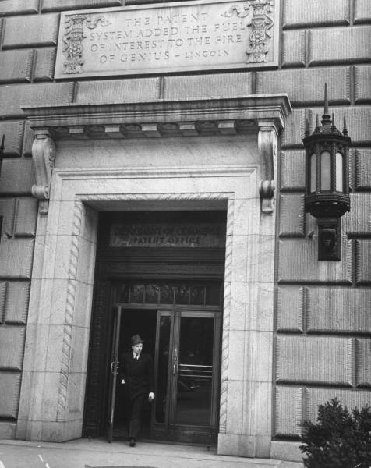
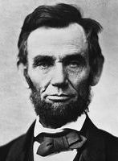
四、专利制度
1、专利制度：以授予专利权的方式依法确认、保护和鼓励发明创造，用法律和经济手段推动社会科技进步和经济发展的法律制度
The Patent System added the fuel of interest to the fire of genius
美国商务部大门

Slide 29
2、基本内容：
何种类型的智力成果能够被授予专利权
授予专利权应当满足哪些条件
由谁来审查确认专利申请能否被授予专利权
采用何种授予专利权的程序
被授予的专利权具有何种法律效力
何种行为构成侵犯专利权的行为
针对侵犯专利权的行为应当为专利权人提供何种法律救济
如何平衡专利权人与国家及广大公众之间的利益
如何处理一国专利制度与其他国家或地区的专利制度的关系
如何落实有关专利的国际公约或协议的规定

Slide 30
3、作用：
保护和鼓励发明创造：通过专有权允诺与利益保障刺激更多人、更多投资投入有利于社会的发明创造活动，促进科学技术进步
推动发明创造的应用
专利技术公开
专利维持年费逐年提高
共有规则：单独实施、普通许可实施
强制许可、指定许可和开放许可
提高创新能力：公开技术信息和资料，避免重复劳动，提高科研工作效率；打破技术封锁，促进国际技术交流与合作
促进国民经济的发展

Slide 31

4、专利制度的理论基础
（1）自然权利论
人们对自己的劳动果实拥有自然权利；同理，发明人对其发明具有不可剥夺的、固有的自然权利
它的存在不取决于国家的承认，国家只应保证这种权利不受第三人侵犯，即制定专利法
1791年法国《专利法案》、1790年《美国专利法》

Slide 32

（2）非物质财产论
发明作为精神产品，是一种非物质性的无形财产
发明人进行的发明活动就好像把自己生命的一部分投入了该项发明，他人对发明的任何侵犯都应视为对发明人个人权利的侵犯

Slide 33

（3）报酬论
受益权论、奖励论
发明人通过创造性劳动对社会作出了有益贡献，社会理应对发明人给予报酬
杰斐逊：专利制度作为财产制度奖励人类跳跃性思维的成果，以此区别于稳定的天然有体财产
边沁：一个专利是为对一般福利增加的储存而应赋予的酬奖，作为对工业、天分和勤奋的酬奖，这是适当的，且在本质上是公正的。

Slide 34

（4）激励论
功利主义经济学思维
激励发明创造：授予一定期限的垄断权，刺激对发明活动的人力与财力投入，提高新发明和改进发明数量和质量，最终促进科学和实用技艺的进步
激励信息披露：授予一定期限的垄断权，激励发明者将发明向社会公开，促进技术实施和信息交流
激励商业化应用：保证经济回报；推动R&D投资，保证后续的研发资金

Slide 35

（5）契约论
秘密公开论或对价论
专利制度实际上是一种发明人与社会之间订立的契约。按照这种契约，发明人以公开其最新的发明创造作为对价，来换取社会对其专利权的承认

Slide 36
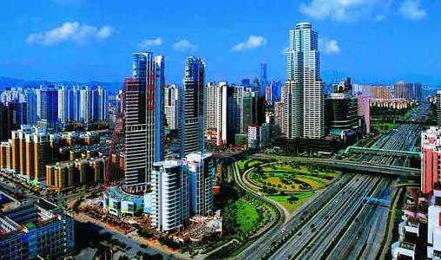
（6）发展经济说
专利制度的建立，其根本目的是为了发展国家经济;专利权的授予在事实上可以起到鼓励人们从事发明创造的作用;而高新技术的诞生客观上可以刺激经济的发展

Slide 37

（7）利益平衡论
平衡知识产权人与社会公众之间的利益

Slide 38
第二节 专利法的历史
一、专利法的世界发展史
1、专利制度的萌芽阶段
13-16世纪英国特许权形式的专利制度：为鼓励发展本地贸易，防止先进技术外流，王室通过公开证书形式的诏书对在英国境内应用的发明或引进英国的技术钦赐一定期限特许权
1474年威尼斯城最接近现代专利制度的法律（专利法鼻祖）：
先前无人制造、新颖精巧、经改善即可使用和操作的机械装置
应向本城行政部门登记
本城其他人在10年内不得制造相同或相似产品
可令侵权者赔偿100枚金币，并销毁侵权装置

Slide 39
2、专利制度形成与发展
1624年《垄断法规》（世界第一部现代专利法）：
滥发特许状逐利，导致特许范围扩大，生产经营活动混乱
否定特许权，确认私权，授予第一个真正发明人14年专利权
18世纪初，建立专利说明书制度，形成现代特点的专利制度
美国专利法：国会有权为了促进科学和实用技术的进步，保证作者和发明者在一定期限内就其作品和发明享有独占权利（Article I,Section8,Clause8 The Congress shall have Power … To promote the Progress of Science and useful Arts, by securing for limited Times to Authors and Inventors the exclusive Right to their respective Writings and Discoveries ）（版权/专利条款）
长期坚持“发明在先”(First to Invent)，但已改为申请在先

Slide 40
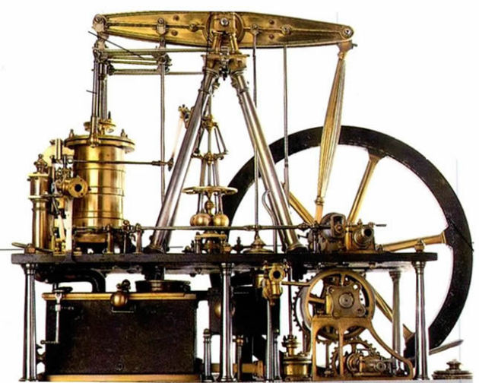
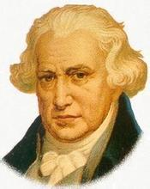

英国自1623年垄断法实施之后100年内所创造的财富是其建国以来十几个世纪的总和，最终成就了英国“日不落”帝国的形成。

Slide 41
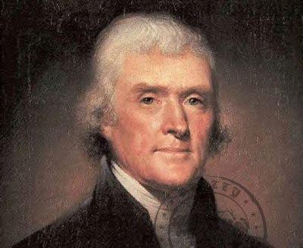
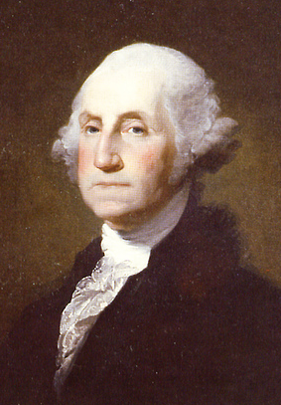
美国人第一次把专利权写入了宪法，用国家的根本大法来保护发明创造
早期的专利由华盛顿总统亲自签发生效
《独立宣言》的起草者、美国第三任总统托马斯 • 杰斐逊曾经作为首任国务卿，成为美国第一名专利审查员

Slide 42
法国：资产阶级革命胜利，天赋人权思想， 1791年颁布第一部专利法，采用不审查制原则
印度：1856（殖民地）；1970新专利法
德国：1877
日本：1885
中国：1984

Slide 43
2、专利制度形成与发展
荷兰专利法：1809年制定第一部，1869年废止，1912年重启
专利正当性：凡是垄断的法律必是恶法；专利制度是否发明创造的必要组织因素
专利制度的替代：商业秘密；国家奖励
3、专利制度的完善和国际化阶段
《巴黎公约》
《专利合作条约》
《建立世界知识产权组织公约》
《与贸易有关的知识产权协议》

Slide 44
二、我国专利法发展史
1、古代（“奇技淫巧”）——1949年以前
中国古代专利思想的萌芽：垄断专营特权（西汉盐、铁、茶、丝等）
近代中国专利思想的引入与专利制度的实践：象征超过实用
洪仁玕《资政新篇》规定科技发明专利权，鼓励发展私人企业
专利制度出现1882年（光绪），机器织布工艺——“10年专利”
第一部专利法规：1898年清光绪颁发的《振兴工艺给奖章程》，揭开了近代中国专利立法的序幕
第一部正式实施的专利法规：1912年《奖励工艺品暂行章程》（1923年修改），对新产品授予5年专利权或者给予名誉上的褒奖

Slide 45
1928年，国民政府颁布《奖励工业品暂行条例》，并废止先前颁布的有关奖励章程
1932年颁布《奖励工业技术暂行条例》，并先后于1939年及1941年对该条例进行了修订
第一部正式专利法：1944年5月国民党政府《专利法》规定三客体，仍在我国台湾地区适用，于1959年、1960年、1979年等多次修订

Slide 46
2、1949年-1978年：未能建立起基本的专利制度
新中国成立后，1950年公布《保障发明权与专利权暂行条例》，同年10月颁布了实施细则
1954年《有关生产的发明、技术改进及合理化建议的奖励暂行条例》
1963年《发明奖励条例》（1978年12月修订）和《技术改进条例》，建立了单一的发明奖励制度
1979年3月国务院批准起草《专利法》，同年11月颁布了《自然科学奖励条例》，正式受理发明奖励申请。
1980年中国专利局成立，截止1983年，我国已经依据《发明奖励条例》的规定，批准了600多项获奖发明。

Slide 47
1984年3月我国通过了新中国第一部《专利法》，1985年4月1日起施行，标志着中国特色、现代化、国际化的专利制度正式建立，1985年又颁布《专利实施细则》
同一部法律包括发明、实用新型、外观设计三种
单一专利模式保护发明创造
先申请制、早期公开请求审查制+初步审查制
司法和行政保护双轨制
不授予药品、用化学方法获得的物质、食品和调味品专利权
区分专利所有和持有
计划许可与强制许可并用
把发明创造的推广应用作为专利法的一个重要目的

Slide 48
第一次修法：1992年《专利法》，受1991年《中美知识产权保护谅解备忘》的影响
扩大专利保护范围：化学物质、药品、食品、饮料和调味品
强化专利权的保护：进口、制造方法专利权的效力扩大到依其直接获得的产品
延长专利保护期限：发明：15年——20年，实用新型和外观设计：5年+3年续展期——10年+不再续展
增加强制许可规定：国家出现紧急状况或者非常情况或者为了公共利益目的
完善专利权审批程序：异议改为撤销程序
本国优先权
专利申请文件修改范围：说明书——说明书和权利要求书
提出无效宣告请求：专利授权后任何时间——授权后6个月

Slide 49
第二次修法：2000年《专利法》，2001年7月1日起生效，法律内容与国际条约TRIPs协议接轨，适应建立市场经济体制的需要
增加创新目标
不再区分持有与所有，国有单位对所获专利权享有完全的处置权
强化专利权效力：赋予发明和实用新型许诺销售
完善专利审批和纠纷处理程序：诉讼终局、取消撤销程序仅保留无效程序
为促进科技进步与创新服务：为涉及实用新型专利的侵权纠纷出具检索报告
职务发明：主要利用本单位技术条件——主要利用本单位物质技术条件；应当给予奖励——应当给予报酬
外观设计：授权条件是既不相同也不相似，不得与在先权利相冲突

Slide 50
第三次修法：2008年《专利法》，2009年10月1日实施；主动修法，适应调整经济结构、转变发展模式，实现可持续发展，促进创新型国家建设，落实国家知识产权战略纲要的需要，标志从被动接受阶段到主动发展阶段的改变、从建设阶段走向完善阶段
对遗传资源利用做了特别规定
明确将在中国完成的发明创造向外国申请的保密要求
提高了授予专利权的条件：从相对新颖性到绝对新颖性
修改了强制许可制度
加大专利权的保护：将假冒专利与冒充专利合并为假冒专利，并强化违法的行政处罚力度
明确现有技术和现有设计抗辩原则
允许平行进口
规定bolar例外

Slide 51
第四次修法：2020年《专利法》，2021年6月1日实施；主动修法，适应保护、转化与国际公约要求，提升国家创新能力
强化专利权保护：加大赔偿力度、完善举证责任、完善专利行政执法、明确网络服务提供者的连带责任、明确诚信原则和禁止权利滥用原则
促进专利实施和运用：明确单位对职务发明创造的处置权、加强专利转化服务、新设专利开放许可制度
完善专利授权制度：新设外观设计专利申请国内优先权，优化优先权程序、延长外观设计专利权保护期（15年）

